Slide 1
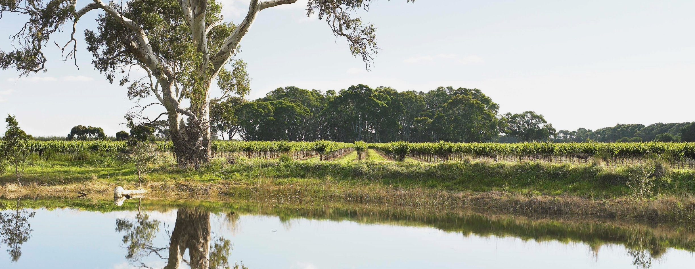
LANGHORNE CREEK
ラングホーン・クリーク
Notes:
南オーストラリアの景観美しいフルリオ半島に位置するラングホーン・クリークは、オーストラリアの最高品質の赤ワインの陰の立役者です。
各スライドに関する追加情報、考察ポイントは各スライド下のノートに表記されています。
このようなプレゼンテーションを含む、オーストラリアワインに関する情報や資料は、www.australianwinediscovered.com からダウンロードしていただけます。

Slide 2


自然から生まれる
飽くなき探求心
オーストラリアワインは、オーストラリアの大地でモダンな考え方をもって作られています。 多様な気候、雄大な自然。これらが私たちの造るワインに冒険という歓びを
もたらしてくれるのです。
オーストラリアは世界で最も多様なワインシーンがある国の一つであり、65ワイン産地で150種以上のブドウ品種が栽培されています。ブドウ農家とワインメーカーの活気あるのコミュニティがあり、230年を超える伝統と強い基盤があります。
ワイン生産者たちはサスティナブルと斬新なワイン造りに挑戦し続け、高品質なワインで国際的な賞賛を受けています。
ぜひオーストラリアワインの「今」を発見する旅に出かけてみてください。

Slide 3
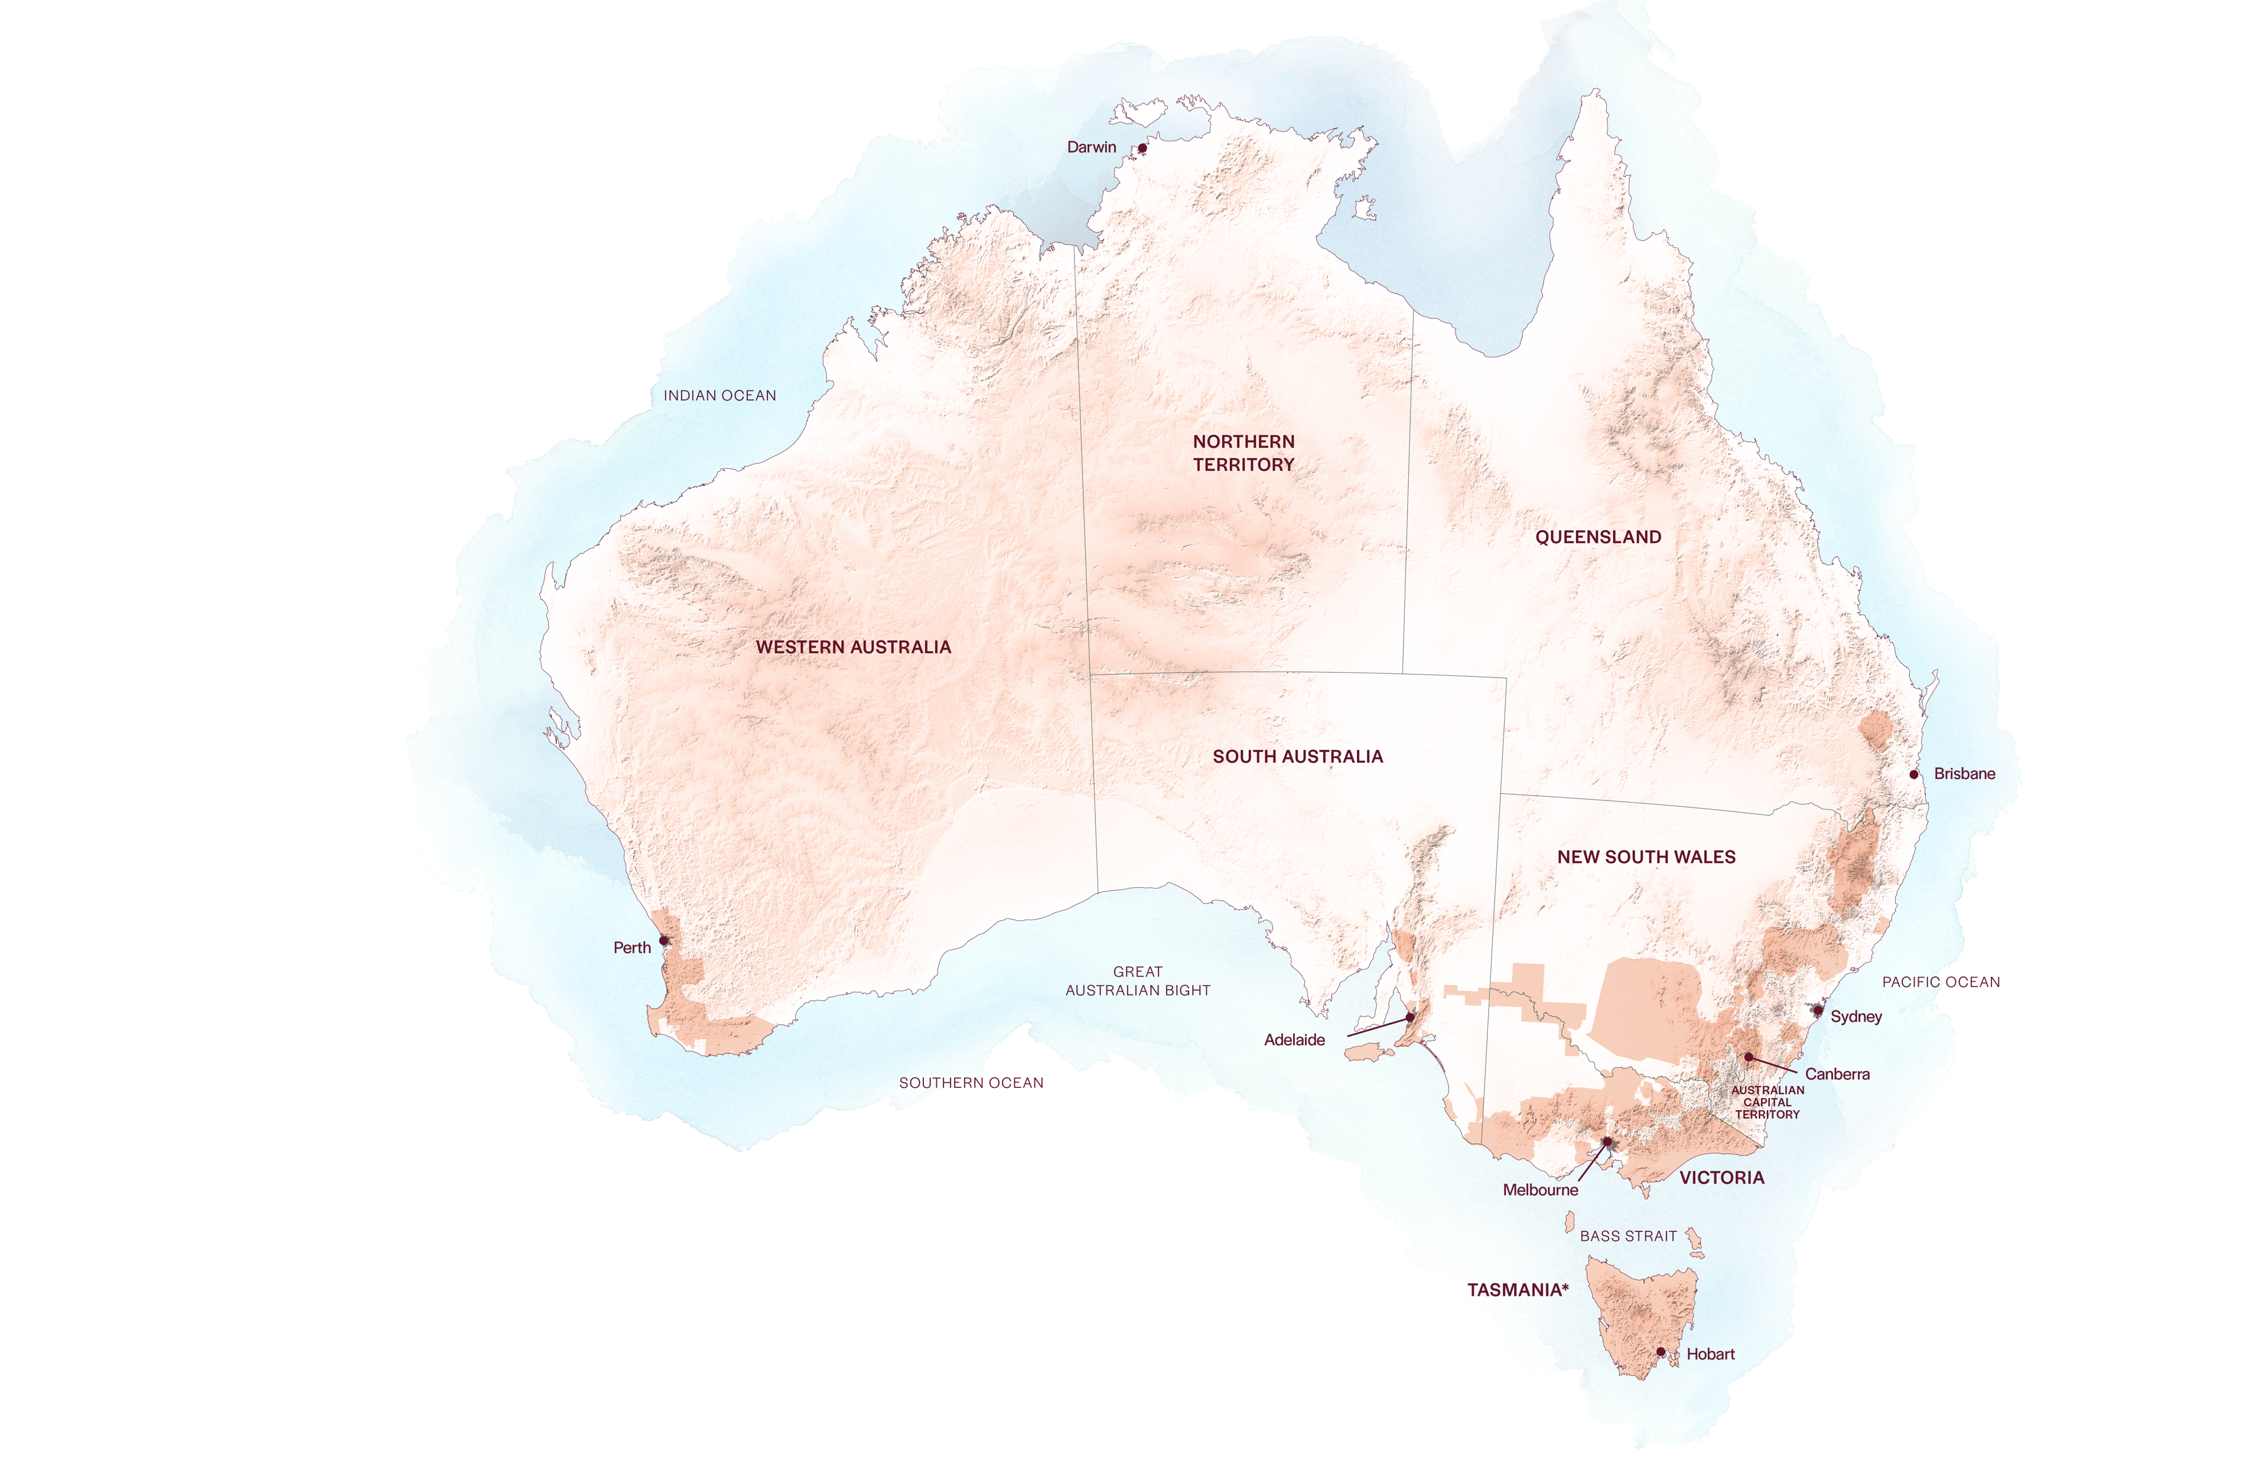
AUSTRALIA
オーストラリア
ラングホーン・クリーク

Slide 4

SOUTH AUSTRALIA
南オーストラリア
ラングホーン・クリーク
Notes:
南オーストラリア州位置し、小さな隠れ家のようなフルリオ半島にあるラングホーン・クリークは、平坦で美しいワイン産地で、整然としたブドウ畑や家族経営の農場、古いユーカリの木が見られます。
アデレードから南東に約70キロ、ブレマー川とアンガス川の間にある古代の自然氾濫原に位置し、南東にはアレクサンドリナ湖畔が広がります。

Slide 5
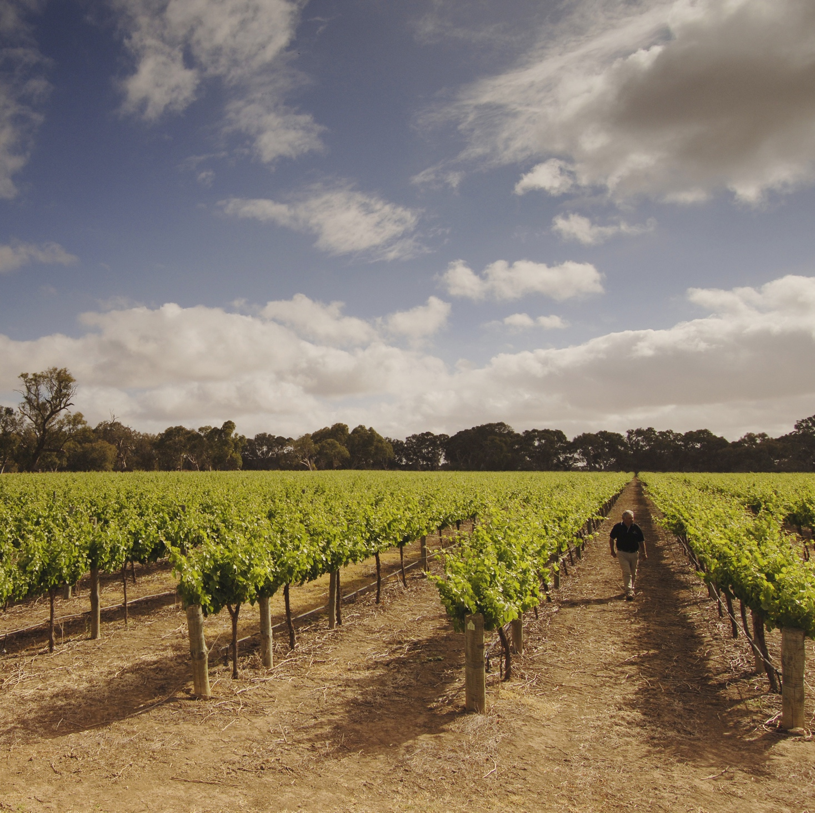
LANGHORNE CREEK
堅実なワイン産地
ラングホーン・クリークは、高品質のブドウと
プレミアムな赤ワインを生産してきた長い歴史を
持つ堅実なワイン産地です。
6世代続く生産者とブドウの古木を擁する
歴史ある産地
温和な海洋性気候、肥沃な土壌
シラーズ、カベルネ・ソーヴィニヨン、
マルベックが中心
伝統的なスタイルと革新的なスタイルを
両立させるブティック生産者が台頭
Credit: FPT/Adam Bruzzone
Notes:
ここでラングホーン・クリークの定番のワインをテイスティングしてもらうとよいでしょう。残りのテイスティングはプログラムの後半で行います。
ラングホーン・クリークという産地を聞きなれない人もいるかもしれませんが、実はたくさんの人が、知らず知らずのうちにこの産地のブドウで造られたワインを飲んだことがあるはずです。
過去何十年もの間、ラングホーン・クリークは質の高いブドウを大手ワイン会社や有名ブランド向けに大量に供給してきました。
現在では、この産地にある古木や、伝統品種と革新的な品種の両方から素晴らしいワインを造るブティック生産者が増え、脚光を浴びるようになってきています。

Slide 6
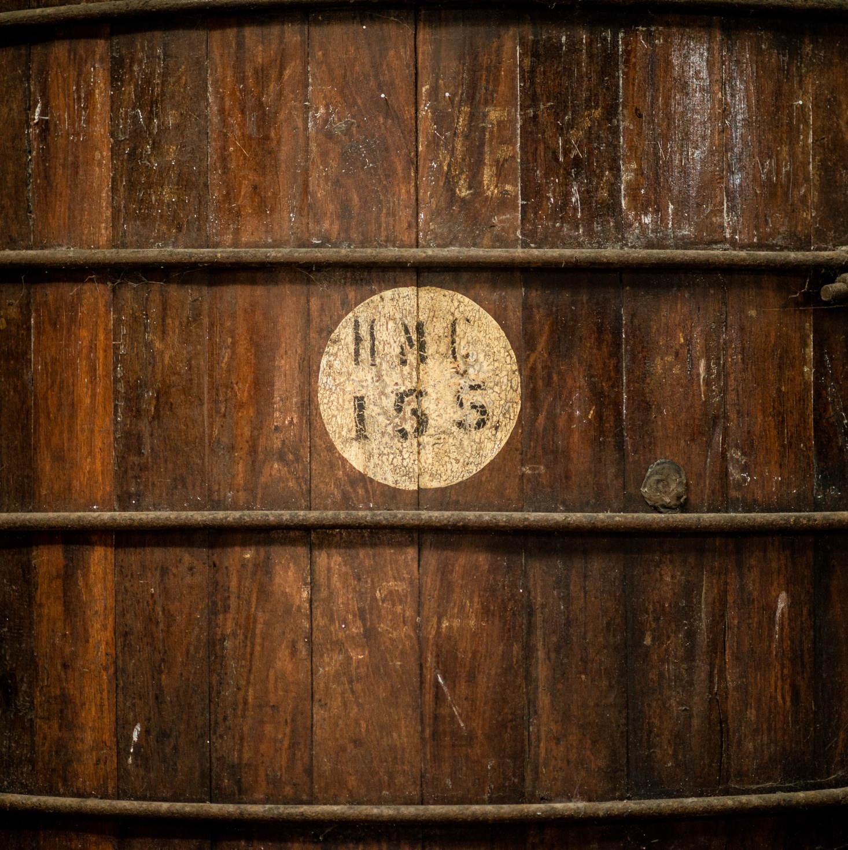
Today we’ll cover...
ラングホーン・クリークの歴史
地勢、気候、土壌
ブドウ栽培
ワイン醸造
代表的な品種

Slide 7
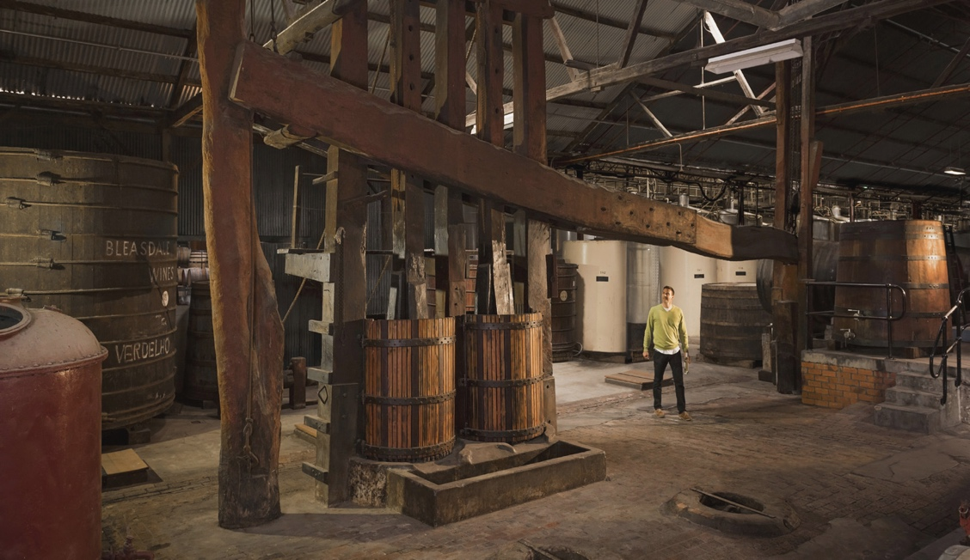
1860年
LANGHORNE CREEKの歴史
遺産、伝統、
新たな取り組み
1891年
1961年
1962年
フランク・ポッツがシラーズと
ヴェルデーリョからなる最初の
ブドウ畑を作り、ブリーズデール・ワイナリーを設立する
アーサー・フォームビーが
メタラ・ヴィンヤードを設立し、シラーズとカベルネ・
ソーヴィニヨンを植える
ブリーズデールが
マルベックで最初の
テーブルワインを造る
ストーニーフェル・
メタラ・カベルネ・
シラーズ1961が、第1回ジミー・ワトソン・
トロフィーを受賞する
Notes:
ラングホーン・クリークには、世界でも最も古い、現在も実をつけるブドウの樹があり、その中にはブリーズデール・ワイナリーのシラーズとヴェルデーリョ、メタラの「ブラザーズ・イン・アームズ 」と呼ばれるカベルネ・ソーヴィニヨンとシラーズが含まれています。
オーストラリアの古木についてさらに詳しい情報はwww.australianwinediscovered.com をご覧ください。

Slide 8
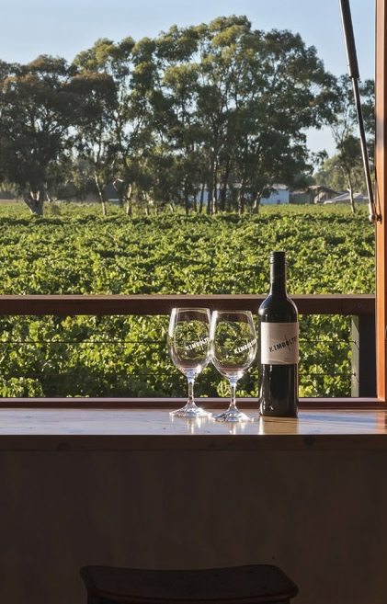
1995年
現在
生産者らによるラングホーン・
クリーク水道会社が設立され、
地域水道管路計画を展開する。
オーランド・ウィンダム・グループがジェイコブス・クリーク・ブランドの畑に数百万ドルを投資する。地域が劇的に活性化する
ラングホーン・クリークは、
オーストラリアで最も重要な
ワイン産地のひとつとなる。
ブティック化が進み、ワインメーカーがさまざまなワインやスタイルを造り出している
1967年
2013年
ウルフ・ブラスが初めて
ラングホーン・クリークのブドウでワインを造る。1970年代に彼はジミー・ワトソン・トロフィーを
3年連続で獲得する
ワールド・アトラス・オブ・
ワインの第7版に「ラングホーン・クリークは南オーストラリア・ワイン最大のシークレット」と記載
Notes:
お勧めの考察ポイント:
- ラングホーン・クリークのワイン産地としての長い歴史は、今日のブドウ栽培やワイン醸造にどのような意味を持つのでしょうか？より新しいワイン産地と比較するとどうでしょうか？
- ラングホーン・クリークは長い間、産地外の有名なワインブランドの「機関室」でした。このことはワイン産地をどのように形成してきたのでしょうか？また、この歴史は産地にとってどのような利点があるのでしょうか？

Slide 9
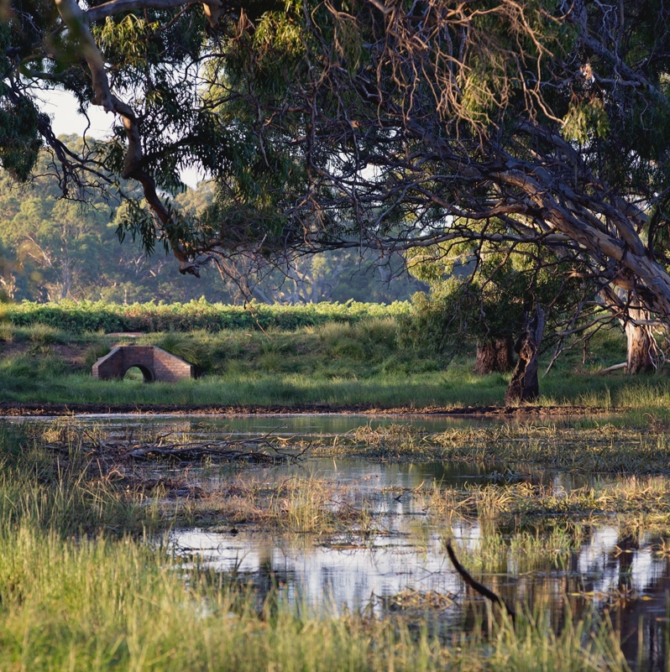
地勢、気候、土壌
水辺に広がる
古代の平原
アデレードから約70kmのフルリオ半島に位置
絵に描いたように美しい産地には整然としたブドウ畑や古いユーカリの木が見られる
古代の自然氾濫原の上に広がる
アレクサンドリナ湖と南極海の影響を
受ける温和な気候
Notes:
600平方キロメートルの巨大なアレクサンドリア湖（シドニー湾の3倍の大きさ）の影響を強く受け、気候は穏やかです。
「レイク・ドクター」と呼ばれる冷たい風が、南の南極海から湖を超えて吹き込んできます。
この風のため夏の午後の気温が10度以上も下がることがあります。さらにこの風のおかげで、ラングホーン・クリークにはあまり病害や霜の被害がみられません。
この産地の北部と西部にはアデレード・ヒルズがあり、この産地の雨陰（雲を含んだ風が山を越える際に、風上側で雨が降り、風下側は「陰」となって乾燥する現象）となる一方、冬の間にはかつて湛水灌漑に使われていた複数の川に十分な水をもたらしてくれます。

Slide 10
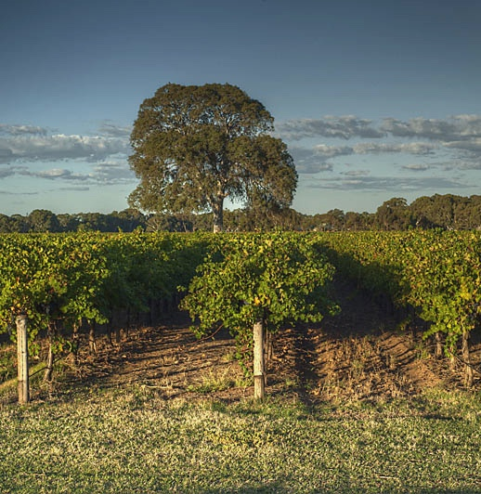
気候
温和な海洋性気候
超高
1000m +
(>3,280ft +)
地中海性気候の影響を受ける
高
750–999m
(2,460–3,279ft)
ラングホーン・クリークの標高
10–50M (33–164FT)
中間
500–749m
(1,640–2,459ft)
低
0–499m
(0–1,639ft)
Notes:
– 1月の平均気温: 21.5°C (70.7°F).
– 生育期間の降雨量: 169mm (6.6in).

Slide 11
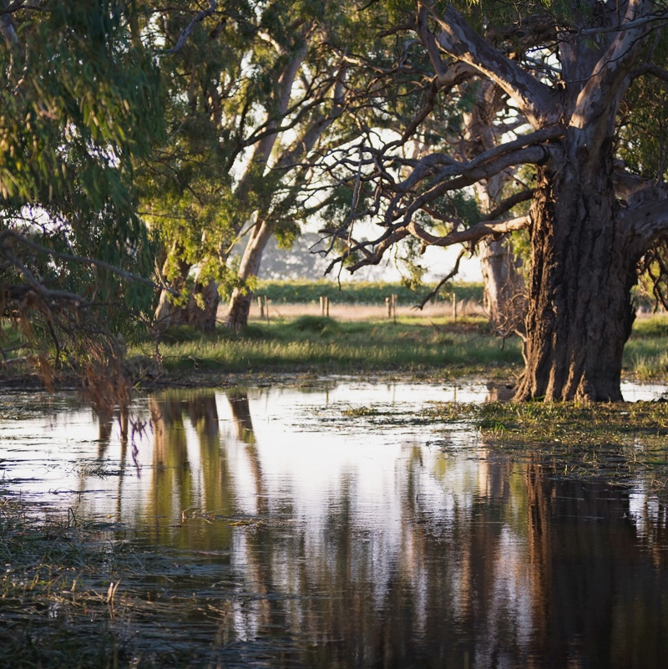
土壌
川沿いの沖積土は深く砕けやすい、褐色、
黒色もしくは赤色の土壌で、よりフルボディーで、
なおかつ丸みのある、柔らかなワインが生まれます。
川から離れた場所の土壌は粘土の上に砂が
重なるものが多く、より凝縮感と骨格のある
ワインを生み出しています。
Notes:
沖積土壌の平地でありながら、ラングホーン・クリークにはいくつかの特徴的な土壌がみられ、この地域に多様性と面白みをもたらしています。
お勧めの考察ポイント:
なぜ周辺の水塊（湖や海）がそれほど重要なのでしょう？これらがワインスタイルにどのような影響を与えるのでしょうか？
この地域の平坦な地形は、ブドウ栽培やワインのスタイルにとってどのような意味を持つのでしょうか？

Slide 12
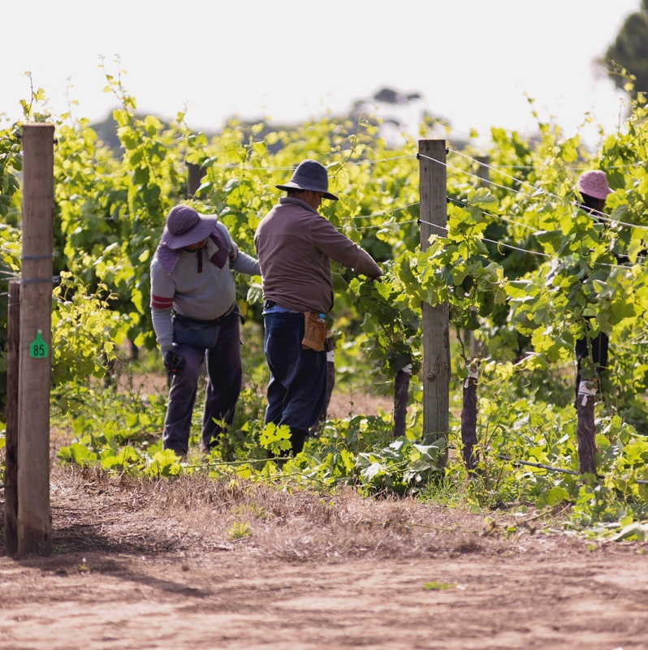
LANGHORNE CREEKの
ブドウ栽培とワイン醸造
かつて主に産地外のワイン会社にブドウを供給していた歴史があるものの、最近ではブドウを
地元で使う傾向に。
六世代に渡りブドウを作る農家
他の産地に比べブドウ畑の管理はシンプル。
一部の畑では自然の洪水を利用した灌漑を実施
収穫: 2月初旬から4月下旬
Notes:
ラングホーン・クリークは病害が少なく、土地が平坦で管理がしやすいこと、さらに温和な気候で十分な水の供給があることから、理想的なブドウ栽培地域です。そのため、ブドウ畑の管理は他の多くの産地のそれに比べてもごくシンプルです。午後の涼しい風がキャノピー内の湿度を下げ、病害の発生を抑えるため農薬の使用も極少量で済んでいます。肥沃な土壌は養分が十分なため、ブドウの樹勢が増し豊かな樹冠を作ることができるとともに、収穫量も確保できます。ブドウの樹は仕立て方、剪定、灌漑の管理など、さまざまなキャノピーマネージメントの技術によってバランスよくコントロールされています。
ラングホーン・クリークは、オーストラリアで唯一、自然に起きる洪水を灌漑に活用している産地です。平地が多いことで冬に洪水に見舞われるためです。堤防と水路を活用し土壌の水分が飽和するまで水を維持したあと、下流域に放水します。下流でもその水を利用できるようにするためです。
その結果（土壌に十分な水が含まれているため）その後の生育期に灌漑を行う必要性は低くなります。また、洪水の水はブドウの樹に豊富な栄養分をもたらすとともに、ユーカリの樹の木片が一緒に流されてくることで、ユーカリオイルを豊富に含んだシルトが堆積します。ただしブドウ畑の大部分、特に洪水氾濫原から離れた場所にある地域は必要に応じてドリップ式灌漑を使用しています。
- 環境管理にも力を入れており、水や土壌の管理、化学物質の使用削減、生息する動植物の多様性の向上、地域に広がるユーカリの湿地帯の健康状態の改善と維持のための投資や活動を行っています。また、オーガニック栽培に移行する畑も増えています。

Slide 13
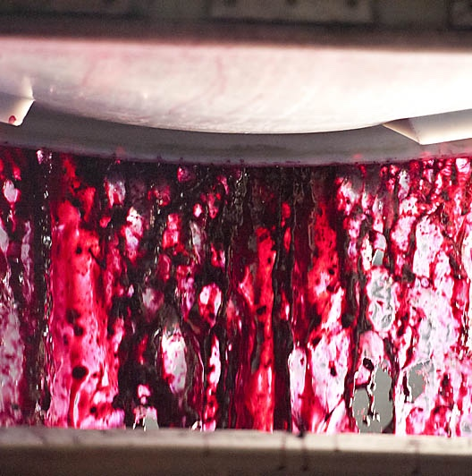
LANGHORNE CREEKの
ワイン醸造
生産量はマクラーレン・ヴェールより多く、
バロッサとほぼ同等です。
生産量のほとんどが赤ワインで、開放発酵槽に
よる発酵とオーク熟成が一般的です。
ブレンドも頻繁に行われます。
ワイナリーでの介入を最小限にするため、
よりブドウ畑に重点を置いたワイン造りです。
Notes:
お勧めの考察ポイント:
‐ 黒ブドウ品種が優位であることは、ブドウ栽培とワイン醸造の現場にどのような影響を与えているでしょう？
- ラングホーン・クリークのカベルネは、なぜ単一品種のワインとして、またブレンドとしても成功したのでしょうか？
- オーク樽の種類、熟成期間、サイズがワインのスタイルに与える影響を考えてみましょう。ワインメーカーたちはどのようにして樽を選ぶのだと思いますか？

Slide 14



LANGHORNE CREEK
トップ５品種
CABERNET
SAUVIGNON
CHARDONNAY
MERLOT
RIESLING
SHIRAZ
シラーズ
38%
カベルネ・
ソーヴィニヨン29%
シャルドネ
10%
メルロー
9%
リースリング
3%
Notes:
ここからは準備した複数のワインを試飲し、話し合ってみましょう。
ラングホーン・クリークは赤ワインの産地で、その多くがソフトで飲みやすく、ほどよいボディとテクスチャーを持つワインを生み出しています。生育期間中に午後の涼しい風が吹くことでゆっくりと長くブドウが熟すことによって生まれるスタイルで、特徴的なふくよかで熟したタンニンとジューシーな果実味が生み出されます。
+ 追加プログラム: ブドウ品種の更に詳しい情報はこちらからご覧ください www.australianwinediscovered.com

Slide 15

LANGHORNE CREEK
シラーズ
カベルネ・ソーヴィニヨンと
よくブレンドされる。
たっぷりとした豊かな味わい
SHIRAZ
年間総破砕量の
1/3
以上
典型的な風味：
ダーク・ベリー
プラム
甘草
コショウ
スパイス
Notes:
ラングホーン・クリークには、黒い果実の特徴と洗練されたスパイス、時にはミントの香りを持つ、風味豊かでボリューム感のあるシラーズを生産してきた長い歴史があります。

Slide 16
シラーズ
特徴
色調
シラーズ
ライト
ミディアム
フル
ボディ
辛口
中辛口
甘口
甘み
SHIRAZ
未使用/低い
ミディアム
高
オーク
タンニン
酸
8%
17%
14% – 15%
アルコール

Slide 17
LANGHORNE CREEK
カベルネ・ソーヴィニヨン
温和な海洋性
気候で良く育つ
柔らかく飲みやすいが、熟成にも耐えうる。
シラーズとよくブレンドされる。
CABERNET SAUVIGNON
典型的な風味：
カシス
プラム
チョコミント
ユーカリ
年間総破砕量の
1/3
Notes:
ラングホーン・クリークのカベルネは、他の産地のカベルネと比較しても柔らかくて飲みやすく、早飲みで楽しむのに最適ですが、長期熟成能力にも長けています。

Slide 18
カベルネ・ソーヴィニヨン
特徴
色調
カベルネ・ソーヴィニヨン
ライト
ミディアム
フル
ボディ
辛口
中辛口
甘口
甘み
高
CABERNET SAUVIGNON
未使用/低い
ミディアム
オーク
タンニン
酸
8%
14% – 14.5%
17%
アルコール

Slide 19

LANGHORNE CREEK
カベルネ・ソーヴィニヨン・
シラーズ
産地を
象徴する
ブレンド
ふくよかでボリュームが
ありバランスのよいワイン
CABERNET SAUVIGNON
SHIRAZ
典型的な風味：
カシス
ブラックベリー
ブラック・チェリー
ミント
ユーカリ
スパイス
カベルネが柔らかさと
シルクのような特徴をもたらす
シラーズが味わい深い
スパイスを加える
Notes:
いうまでもなく、この産地を象徴するブレンドであり、ラングホーン・クリークの大多数のワイナリーで生産されています。バランスの取れた豊潤で黒い果実の味わいに繊細なミネラルのニュアンスが加わった、ふくよかでボリューム感のあるワインです。カベルネ・ソーヴィニヨンの成分は、ブラックベリーやカシスのような特徴に、ミント、ユーカリ、ハーブのニュアンスが加わり、柔らかくシルクのように滑らかなです。シラーズを加えることで味わい深さとジューシーさ、温かみのあるスパイスが加わります。

Slide 20
カベルネ・ソーヴィニヨン・シラーズ
特徴
色調
カベルネ・ソーヴィニヨン・シラーズ
ライト
ミディアム
フル
ボディ
辛口
中辛口
甘口
甘み
CABERNET SAUVIGNON
SHIRAZ
未使用/低い
ミディアム
高
オーク
タンニン
酸
8%
14% – 14.5%
17%
アルコール

Slide 21
LANGHORNE CREEK
マルベック
マルベックにとって最も
重要な産地
なめらかなタンニン
香り高く、長期熟成に適している
MALBEC
典型的な風味：
プラム
レッドベリー
コショウ
スパイス
気候によく
適している
Notes:
マルベックはオーストラリアではあまり単一品種ワインとして見られませんが、ラングホーン・クリークでは独自の存在感を放っています。ミディアムからフルボディ、洗練された骨格を持ち、滑らかなタンニン、ジューシーな果実味、土のようなニュアンスが特徴で、また、非常に香り高く、特徴的なスミレの香りがします。10年以上の熟成が可能です。

Slide 22
マルベック
特徴
色調
マルベック
ライト
ミディアム
フル
ボディ
辛口
中辛口
甘口
甘み
未使用/低い
ミディアム
高
MALBEC
オーク
タンニン
酸
8%
13.5% – 14.5%
17%
アルコール
Notes:
白ブドウ品種、特に、この地域で古くから生産されているヴェルデーリョもこの産地にとって重要な品種です。地中海沿岸の品種を中心に、新興品種やオルタナティブ品種も注目されています。

Slide 23
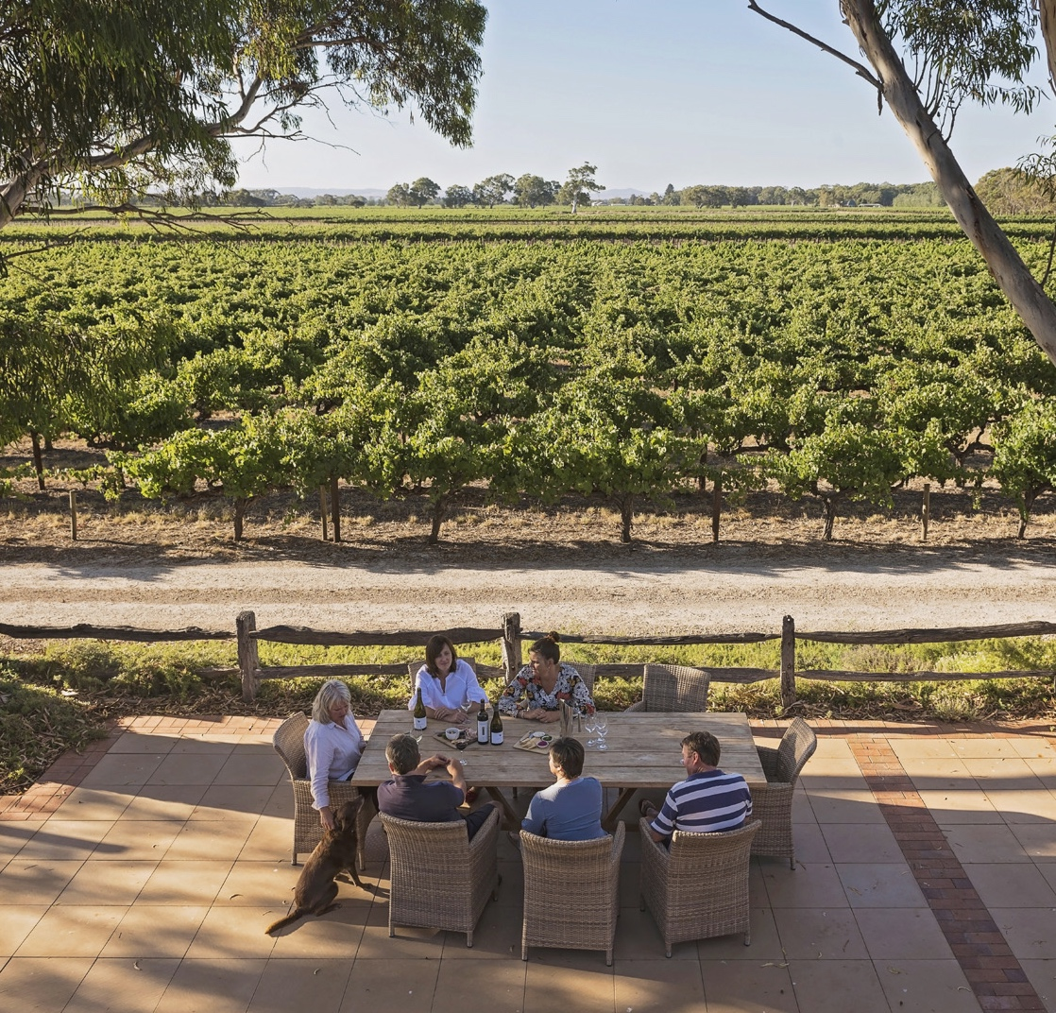
LANGHORNE CREEK
今注目の産地
溌剌とした赤ワインと、繋がりの
強い、情熱的な生産者たちの
コミュニティによってその評価が
高まりつつある歴史的なワイン産地

Slide 24
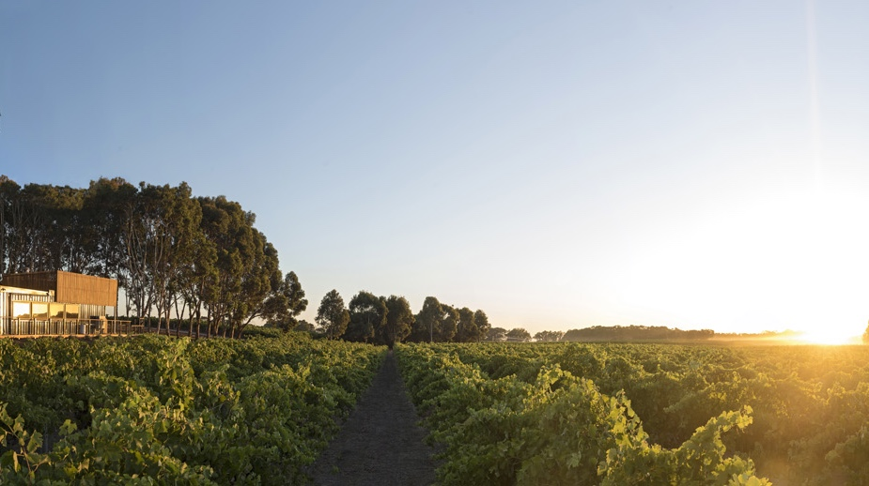
ありがとうございました
Notes:
他のプログラムや資料はこちらwww.australianwinediscovered.com
お問合せはこちら（英語のみ）discovered@wineaustralia.com

